Slide 1

Senzory pro EZS

Slide 2

Název projektu: Nové ICT rozvíjí matematické a odborné kompetence
Číslo projektu: CZ.1.07/1.5.00/34.0228
Název školy: Střední odborná škola Litovel, Komenského 677
Číslo materiálu: III/2-12-04_Odporové snímače s tenzometrickým páskem
Autor: Ing. Janyška Lubomír
Tématický okruh: Senzory pro EZS
Ročník: II.
Datum tvorby: 10.03.2013
Autorem materiálu a všech jeho částí, není-li uvedeno jinak, je
Ing. Janyška Lubomír

Slide 3
Snímače s tenzometrickým páskem (TP)
Snímač s tenzometrickým páskem je pasivním prvkem, který mění svůj elektrický odpor v závislosti na mechanickém napětí. Mechanická síla způsobí prodloužení (např. odporového drátu) o ∆l a nárůst odporu o ∆R. Relativní nárůst odporu ∆R / R je úměrný relativnímu prodloužení ε = ∆l / l.
Snímače s kovovým tenzometrickým páskem
Při natahování kovového vodiče narůstá jeho odpor, neboť narůstá jeho délka a zmenšuje se jeho průřez. Při stlačování odpor zase klesá. Měrná vodivost materiálu se naopak při přetváření materiálu vůbec nemění. Proto platí ∆R / R ~ ∆l / l.

Slide 4
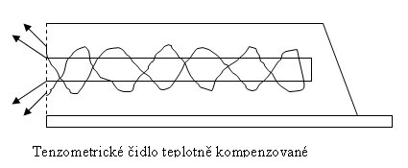
Tenzometrický pásek může být v nejjednodušším případě drát R1 ve tvaru písmene U .

Slide 5
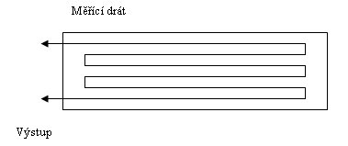
Delší účinné délky a vyšší citlivosti lze dosáhnout delším odporovým drátem ve tvaru meandru, zalitým v materiálu, jehož dilataci je třeba měřit .
Změna odporu vlivem ohřátí by mohla simulovat natažení. Pro měření při teplotách do 300°C je proto odporový drát (pásek) vyroben z chromniklové slitiny s velmi malým teplotním koeficientem odporu.

Slide 6
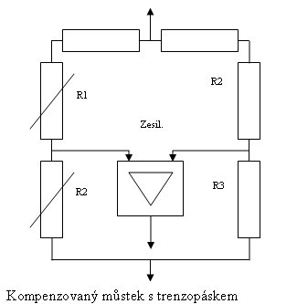
Pro teploty do 700°C se používají pro výrobu odporového drátu (pásku) slitiny platiny a wolframu. Měřící čidlo pak obsahuje kromě odporového drátu R1 ještě druhý drátový odpor R2 stejného typu, který se mění jedině vlivem teploty. Prvek reagující na prodloužení R1 a doplňkový prvek R2 jsou v polovičním můstku zapojené tak, že jsou kompenzovány vlivy teploty.

Slide 7
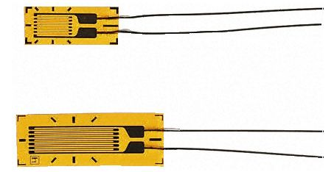
Tenzometrická čidla jsou používána k měření dilatace a tím přepočtem i mechanického napětí (tenze) vysoce namáhavých mechanických dílů automobilů, plášťů turbín a parovodů. Vzhledem k velkým silám bývá pásek tenzometrického čidla bodově přivařen ke kontrolovanému mechanickému dílu.

Slide 8
Při kontrole deformací a tím i napětí staveb bývají tenzometrické pásky tvaru meandru zality do betonu nosníků, pilířů a stropů. Tenzometrický pásek musí mít stejnou tepelnou roztažnost jako materiál, do kterého je zalit, jinak by mohlo ohřátí materiálu simulovat jeho dilataci vlivem mechanického napětí.
Kovové tenzometrické senzory bývají vyráběny v různých formách také jako fólie. Někdy je fólie v síle 5 µm vytvořena galvanickým pokovením kontrolovaných dílů. Touto technologií lze vyrobit vícevrstvé tenzometrické senzory.
Pro měření tlaku se používá membránová komora, na jejíž membráně je růžice čtyř tenzometrických snímačů. Při tlaku na membránu je polovina natahována a polovina stlačována.

Slide 9
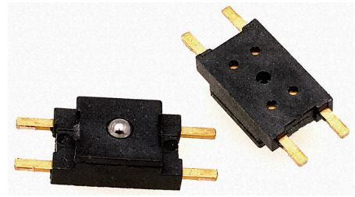
Snímače s polovodičovými tenzometrickými pásky
Tyto snímače jsou vytvořeny difuzí nečistot do čistého křemíku. Deformací takto vytvořených odporů se v nich mění pohyblivost nosičů nábojů a tím i vodivost dosti výrazně. Nazývá se to piezo-odporový efekt.

Slide 10
Anotace:
Tato prezentace slouží k výkladu snímačů fyzikálních veličin. Žáci na základě studia stanoví vlastnosti a funkce jednoduchých obvodů pro systémy EZS.
Použité zdroje:
Autorem materiálu a všech jeho částí, není-li uvedeno jinak, je Ing. Janyška Lubomír

